Slide 1



ARREPENTIDOS
Programa de Escuela Sabática
recursos-biblicos.com

Slide 2
INTRODUCCION
En la Biblia, los hombres y mujeres de Dios no fueron perfectos, pero cuando pecaron, aprendieron a volver al Señor con sinceridad y humildad. A través de sus testimonios, descubrimos que el arrepentimiento no es solo sentir tristeza por lo que hicimos mal, sino permitir que Dios cambie nuestro corazón y restaure nuestra comunión con él.
Hoy veremos varios personajes bíblicos que conocieron el dolor del pecado y también la alegría del perdón. Cada uno de ellos nos enseñará una faceta distinta del arrepentimiento: el que reconoce, el que se humilla, el que restaura, el que regresa al Padre, el que produce reforma y el que transforma una nación entera. Oremos para que, al escuchar sus palabras, el Espíritu Santo despierte en nosotros el mismo deseo de volver completamente al Señor.
recursos-biblicos.com

Slide 3

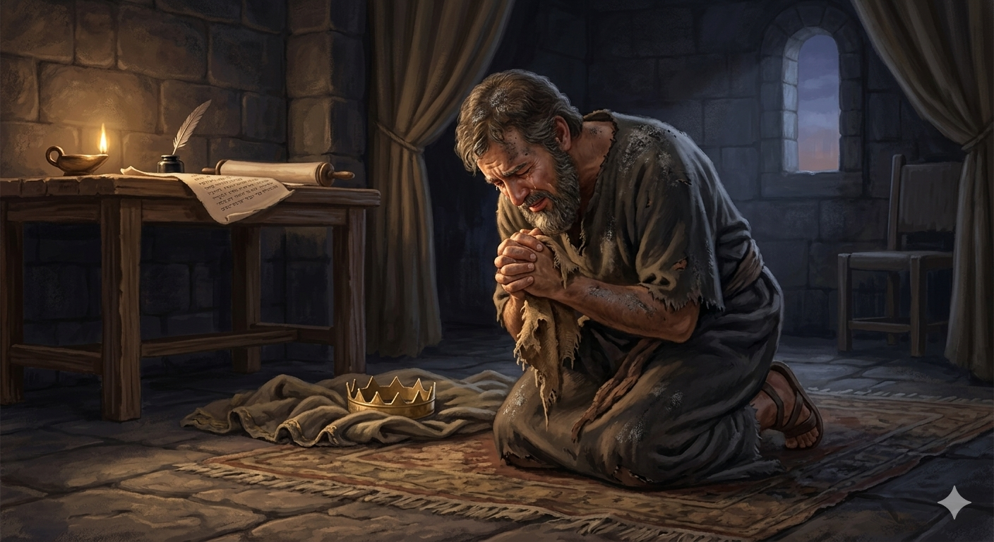

David - El arrepentimiento que reconoce la gravedad del pecado
Durante años, el Señor le dio victorias y le colmó de bendiciones, pero hubo un momento en que su corazón se alejó de él. Creyó que su poder y su posición le daban derecho a ignorar su ley. Cayó en el pecado más vergonzoso: ofendió al Dios que le había levantado. Cuando el profeta Natán lo confrontó, no tuvo excusas. No culpó a nadie. Solo pudo decir: «Contra ti, contra ti solo he pecado». Entendió que el pecado no es solo una falta moral, sino una herida directa al corazón de Dios. Esa conciencia le llevó a escribir el Salmo 51, su clamor de perdón. Hoy nos dice: el arrepentimiento verdadero nace cuando dejamos de justificarnos y reconocemos la gravedad de haber ofendido a nuestro Creador.
recursos-biblicos.com

Slide 4


HIMNO INICIAL
# 241, Perdon te ruego, mi Señor y Dios
recursos-biblicos.com

Slide 5

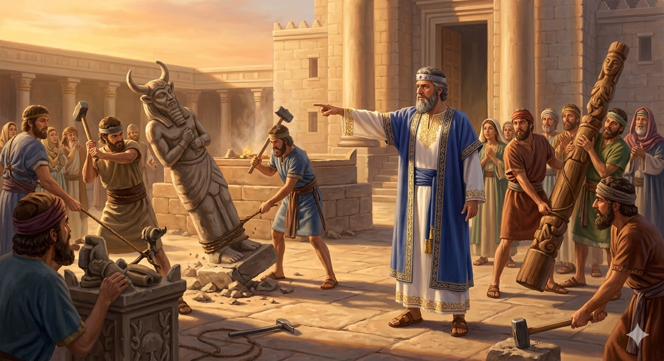
Manasés — El arrepentimiento que se humilla completamente
Manasés, rey de Judá. Su vida fue un testimonio de orgullo y rebelión. Edificó altares a dioses falsos, profanó el templo del Señor y arrastró a su pueblo a la idolatría. Pensó que podía vivir sin Dios, pero su reinado terminó entre cadenas y oscuridad. En la aflicción, clamó al Dios que había despreciado. Se postró ante él, lloró por sus pecados y suplicó misericordia. Y el Dios del cielo lo escuchó. Le devolvió la libertad y le permitió volver a Jerusalén. Allí comprendió que no hay pecado tan grande que el amor de Dios no pueda perdonar cuando el corazón se humilla sinceramente.
recursos-biblicos.com

Slide 6



Lectura Bíblica y Oración
«Mas luego que fue puesto en angustias, oró a Jehová su Dios, humillado grandemente en la presencia del Dios de sus padres. Y habiendo orado a él, fue atendido; pues Dios oyó su oración y lo restauró a Jerusalén, a su reino. Entonces reconoció Manasés que Jehová era Dios.»
2 Crónicas 33:12-13
recursos-biblicos.com

Slide 7
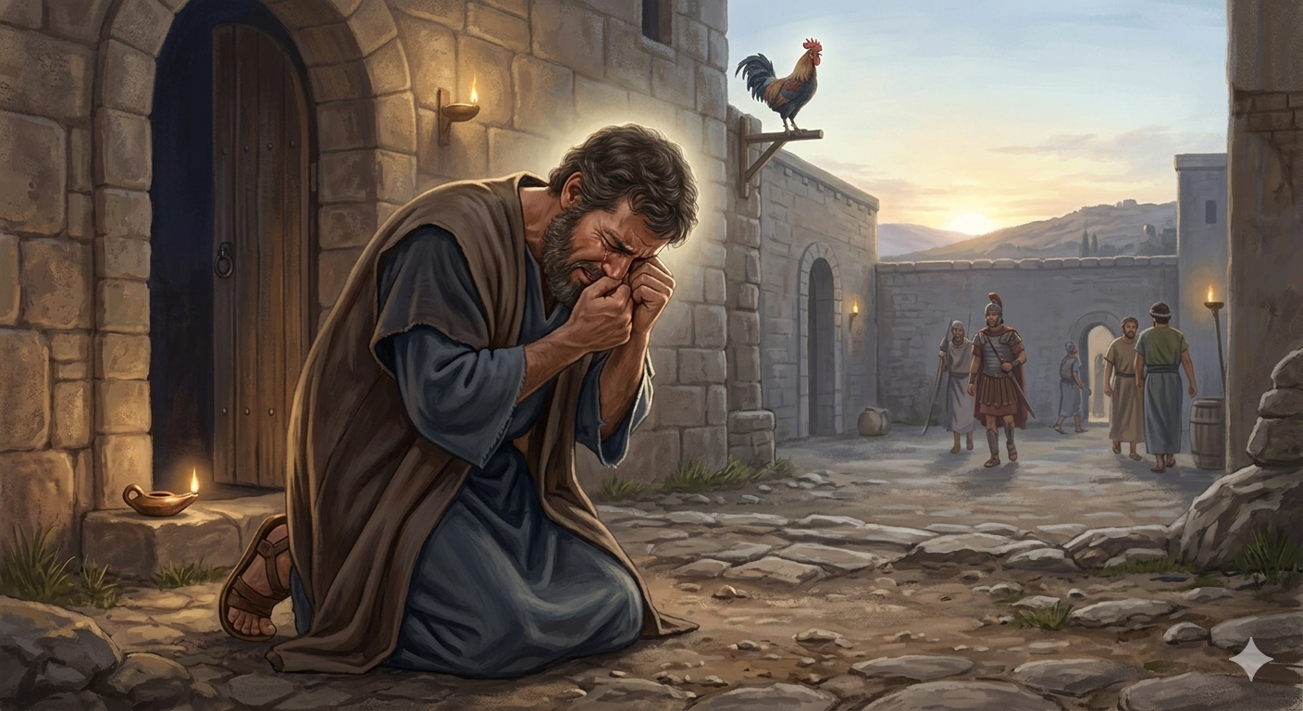
Pedro - El arrepentimiento que lleva a la restauración
Pedro, pescador de Galilea, discípulo del Maestro. Prometió seguir a Jesús hasta la muerte, pero cuando llegó la hora de la prueba, lo negó tres veces. Cuando pronunció las palabras: «No le conozco». En ese instante, Jesús le miró, y esa mirada quebró su orgullo. Salió y lloró amargamente. Sin embargo, el Maestro no lo desechó. Después de resucitar, Jesús lo buscó junto al mar y le preguntó tres veces: «¿Me amas?». Con cada respuesta, le devolvió el honor perdido y la misión de apacentar su rebaño. Aprendió que el arrepentimiento no destruye al pecador, sino que lo restaura para servir
recursos-biblicos.com

Slide 8
Música Especial
recursos-biblicos.com

Slide 9
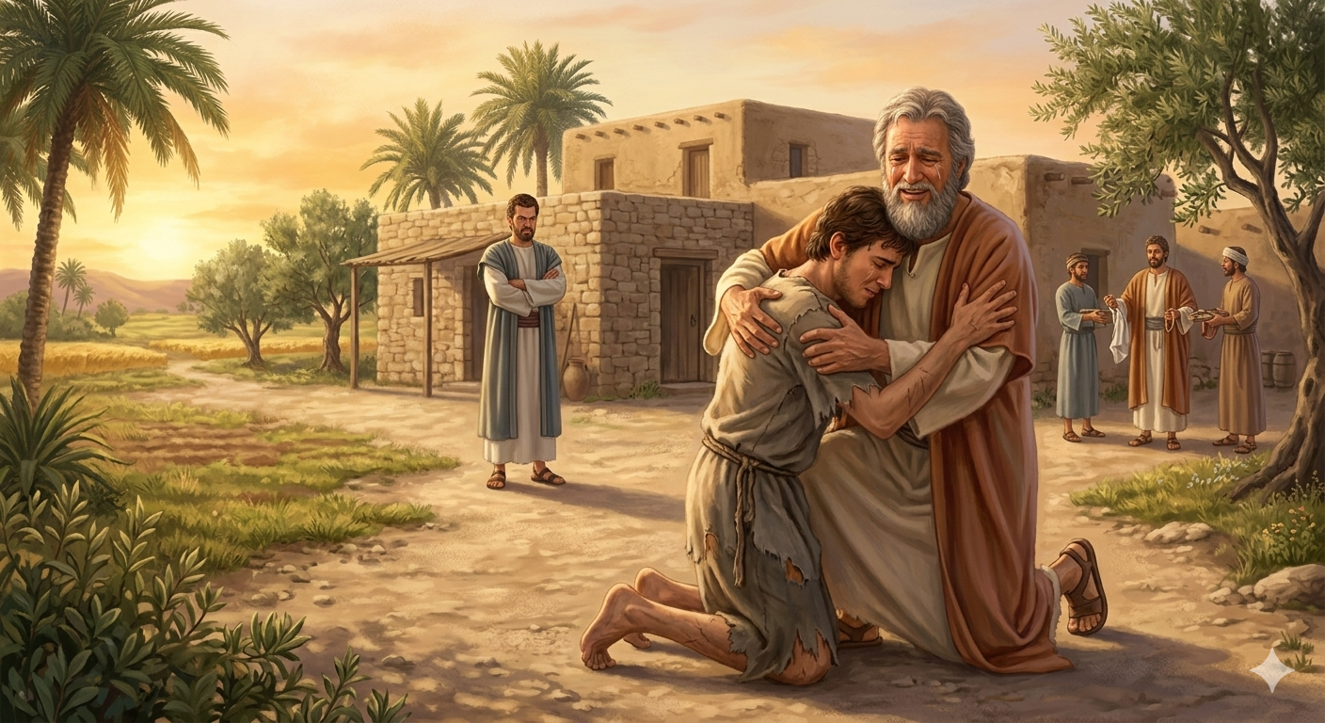
El hijo pródigo — El arrepentimiento que regresa al Padre
Aquel hijo que un día pidió su herencia y se marchó lejos. Pensó que la libertad era vivir sin reglas, pero terminó alimentando cerdos y deseando su comida. Solo entonces «volvió en sí mismo» y recordó la bondad de su padre. No lo movió la vergüenza, sino la esperanza de que aún su padre lo recibiría. Decidió volver. No con excusas, sino con un corazón dispuesto a pedir perdón. Y cuando aún estaba lejos, su padre corrió hacia él y lo abrazó. Descubríó que el arrepentimiento genuino se muestra en el deseo de regresar al hogar, no solo en lamentar el error. Hoy nos recuerda también que el Padre aún nos espera con los brazos abiertos.
recursos-biblicos.com

Slide 10

INFORME MISIONERO
“Un Milagro de Dios”
recursos-biblicos.com

Slide 11
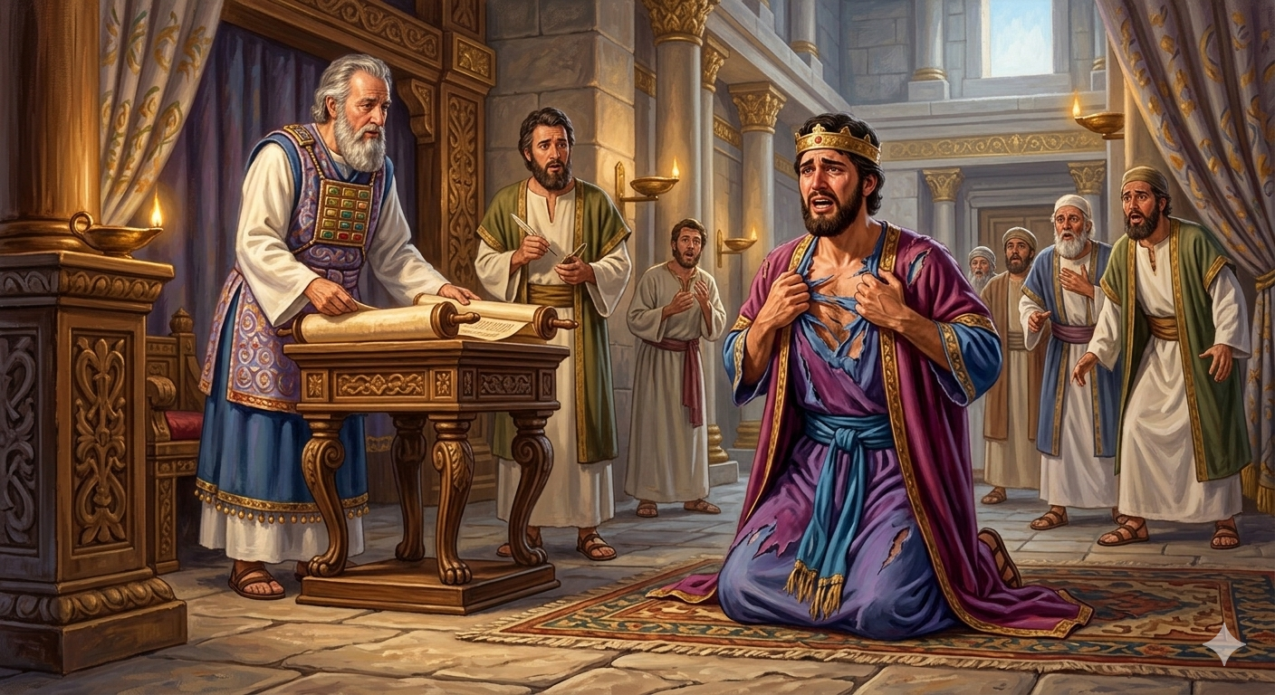
El rey Josías - El arrepentimiento que produce reforma
Josías, rey de Judá. Cuando se halló el libro de la Ley en el templo, lo escuchó por primera vez con el corazón estremecido. Al comprender cuánto se habían apartado de Dios, rasgó sus vestidos en señal de dolor. No podía quedarse quieto. Convocó al pueblo, restauraron el culto verdadero y derribaron los ídolos. Aprendió que el arrepentimiento no termina en lágrimas, sino en obediencia. El arrepentimiento genuino produce reforma, transforma costumbres y devuelve el corazón al Señor. Que nuestra vida sea una evidencia viva de ese cambio.
recursos-biblicos.com

Slide 12

NUEVO HORIZONTE
“La Escuela Sabática filial”
recursos-biblicos.com

Slide 13
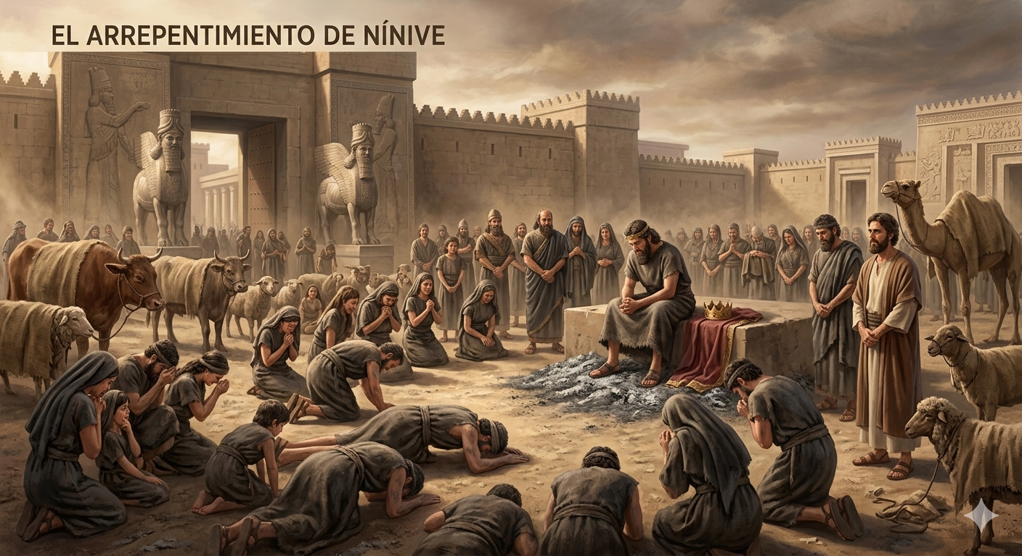
El pueblo de Nínive — El arrepentimiento que responde al llamado divino
Nínive, una ciudad grande y corrupta. Cuando el profeta Jonás anunció el juicio de Dios, el mensaje atravesó sus corazones. Desde el rey hasta el más humilde, se cubrieron de cilicio, ayunaron y clamaron a Dios. Fue un clamor colectivo, una confesión nacional de culpа. Y Dios, en su infinita misericordia, vio su arrepentimiento y detuvo el castigo. Comprendieron que cuando un pueblo responde al llamado divino con humildad, Dios puede cambiar el destino de toda una nación.
recursos-biblicos.com

Slide 14
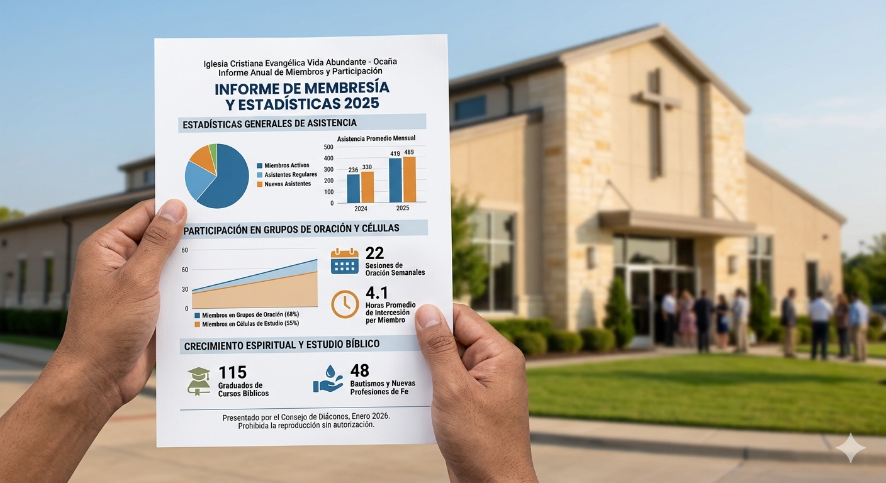
INFORME SECRETARIAL
recursos-biblicos.com

Slide 15



Tiempo de la Lección
recursos-biblicos.com

Slide 16
CONCLUSION
Esta mañana hemos visto que el arrepentimiento no tiene una sola forma, pero siempre tiene el mismo propósito: reconciliarnos con Dios. Ya sea en el trono de un rey, en la red de un pescador, en la casa de un padre o en el corazón de un pueblo, el perdón divino alcanza a todo aquel que se humilla sinceramente. No hay pasado tan oscuro ni culpa tan grande que Cristo no pueda limpiar con su sangre.
Hermanos, el llamado de hoy es personal. Así como David, Manasés, Pedro, el hijo pródigo, Josías y los ninivitas respondieron, también nosotros podemos hacerlo. Que esta experiencia nos lleve a vivir cada día en un espíritu de arrepentimiento continuo, recordando que solo en Cristo hallamos restauración, propósito y vida eterna.
recursos-biblicos.com

Slide 17
HIMNO Y ORACION FINAL
# 362, Con sin igual amor.
recursos-biblicos.com

